Slide 1
Learning Drawords
Andrés Francisco Corso Pinzón
Stephanie Torres Jiménez
Desarrollo de Aplicaciones para dispositivos móviles
Universidad Nacional de Colombia

Slide 2
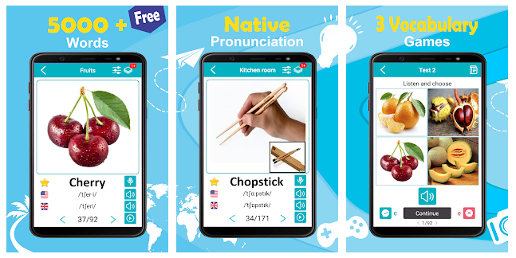
¿Cómo aprendemos vocabulario de un nuevo idioma?
English 5000 Words with Pictures
Tradicional:
Flashcards

Slide 3
Aprender dibujando
De acuerdo con la organización Cambridge Assessment, al realizar actividades que requieran creatividad, la mayoría de los niños asimilan los lenguajes de un modo más fácil. Estas actividades incluyen dibujar, colorear o hacer manualidades.
Tomado de
https://www.cambridgeenglish.org/es/learning-english/parents-and-children/tips-and-advice/learn-english-through-drawing/

Slide 4
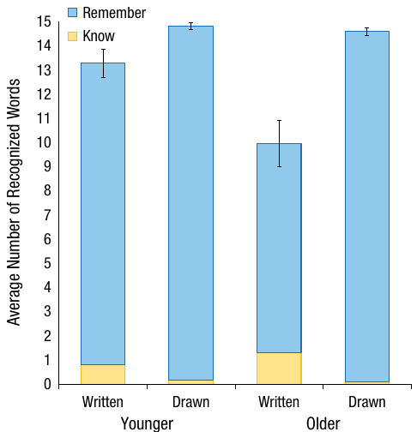
Aprender dibujando
The Surprisingly Powerful Influence of Drawing on Memory by Fernandes, Wammes, and Meade - U of Waterloo

Slide 5

Learning Drawords
Aplicación móvil para aprender y repasar vocabulario en inglés través de dibujos
Utilizará una red neuronal que utiliza Quick Draw como conjunto de datos.
Desarrollado para Android.

Slide 6
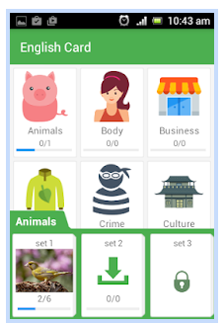
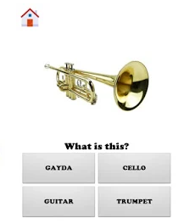
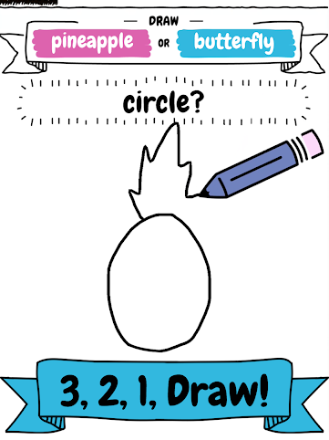
Aplicaciones similares
English Vocabulary: Flashcards
Inglés para niños
Draw it!

Slide 7
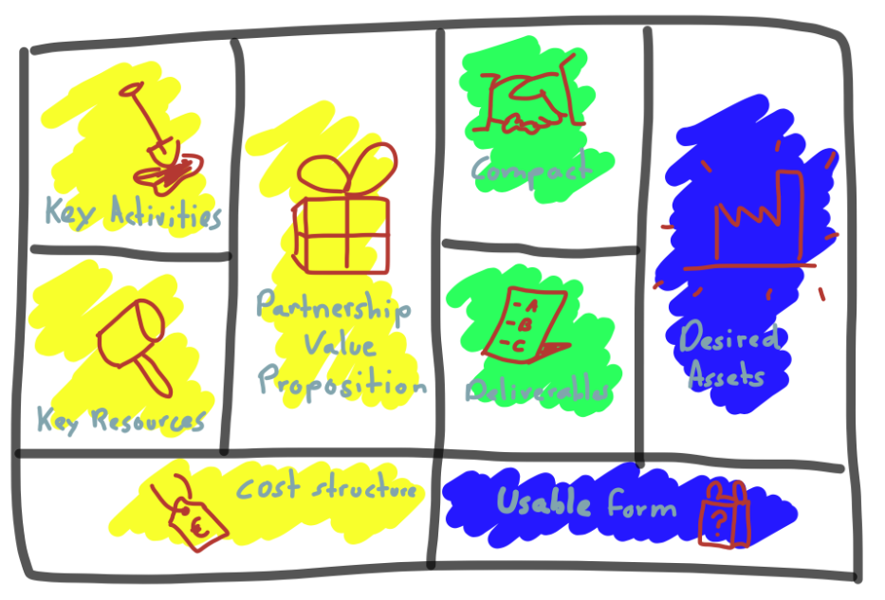
Canvas

Slide 8

Propuesta de valor
Aplicación móvil para aprender vocabulario en inglés a través del dibujo de conceptos utilizando técnicas de Machine Learning.

Slide 9

Asociados clave
Institutos de idiomas
Organizaciones relacionadas al aprendizaje de idiomas
Actividades clave
Diseño de interfaces gráficas.
Programación móvil
Entrenamiento de una red neuronal
Recursos clave
Conjunto de datos QuickDraw de Google.
Procesamiento de datos en una red neuronal en la nube.

Slide 10

Segmentos de clientes
Niños entre 7 y 15 años que tengan un vocabulario básico en inglés.
Adultos interesados en aprender nuevo vocabulario en inglés.
Canales
Descarga en la PlayStore de Google.
Sugerencias y comentarios a través de la página de Facebook y en la Play Store.
Relación con los clientes
Modelo Freemium
Sección de PQR en la página de Facebook.
https://pretii.lat/articulo/5-estrategias-retencion-clientes

Slide 11

Vías de ingreso
Ganancia por el uso de la aplicación en el desbloqueo de nuevas palabras.
Estructuras de costos
Costos de una arquitectura de Cloud computing para entrenar la red neuronal.
Costos de almacenamiento de datos.
https://www.pqs.pe/sites/default/files/styles/852x479/public/2016/05/blog/contabilidad-costos-gastos.png?itok=KTlL7M1B

Slide 12
La aplicación

Slide 13
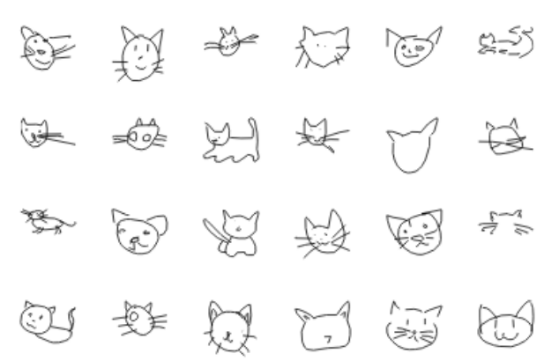
Quick Draw
Es un conjunto de datos compuesto por dibujos tipo garabato, hechos por personas.
Recolectado y publicado por Google a través de https://quickdraw.withgoogle.com/
50 millones de dibujos divididos en 345 tipos, como figuras geométricas, partes del cuerpo humano, alimentos, animales, entre otros.
CAT

Slide 14
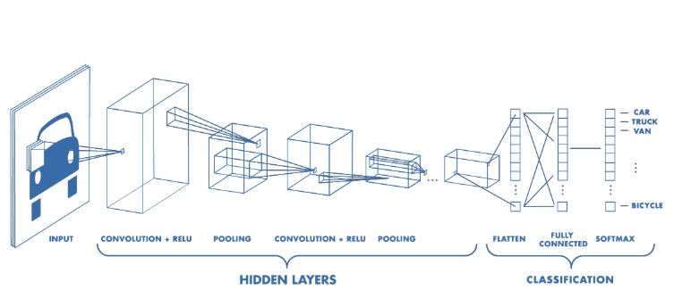
Red Neuronal Convolucional
Entrenada con Quick, Draw!
Siguiendo tutorial
Imágenes de 28x28
https://tinyurl.com/vqmf897

Slide 15

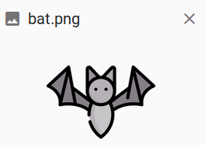
Firebase
RealTime Database
Storage
Independencia a la aplicación
¿Qué se almacena?
Imágenes
Categorias
Puntajes de usuarios

Slide 16
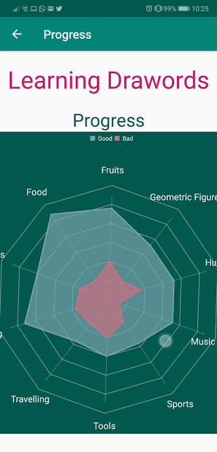
Puntaje de cada usuario

Slide 17
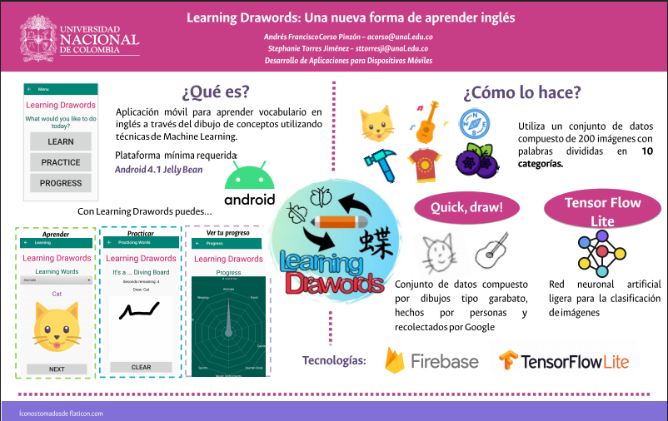
Poster
https://tinyurl.com/posterLD

Slide 18

Video
https://tinyurl.com/videoLD

Slide 19
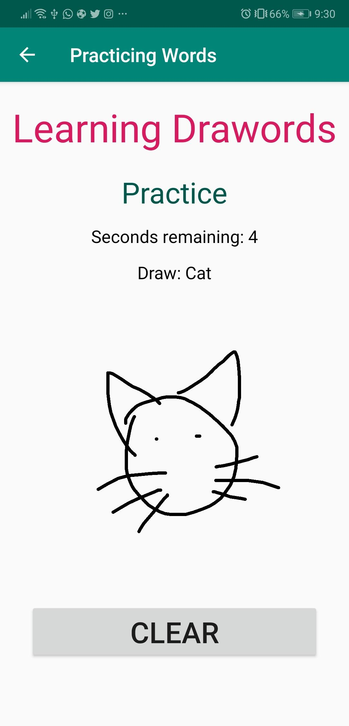
Place your screenshot here
Demo

Slide 20

Participante

Slide 21
Gracias

